Slide 1


LECCIÓN 10
REVERENCIA POR EL
OMNIPOTENTE

Slide 2


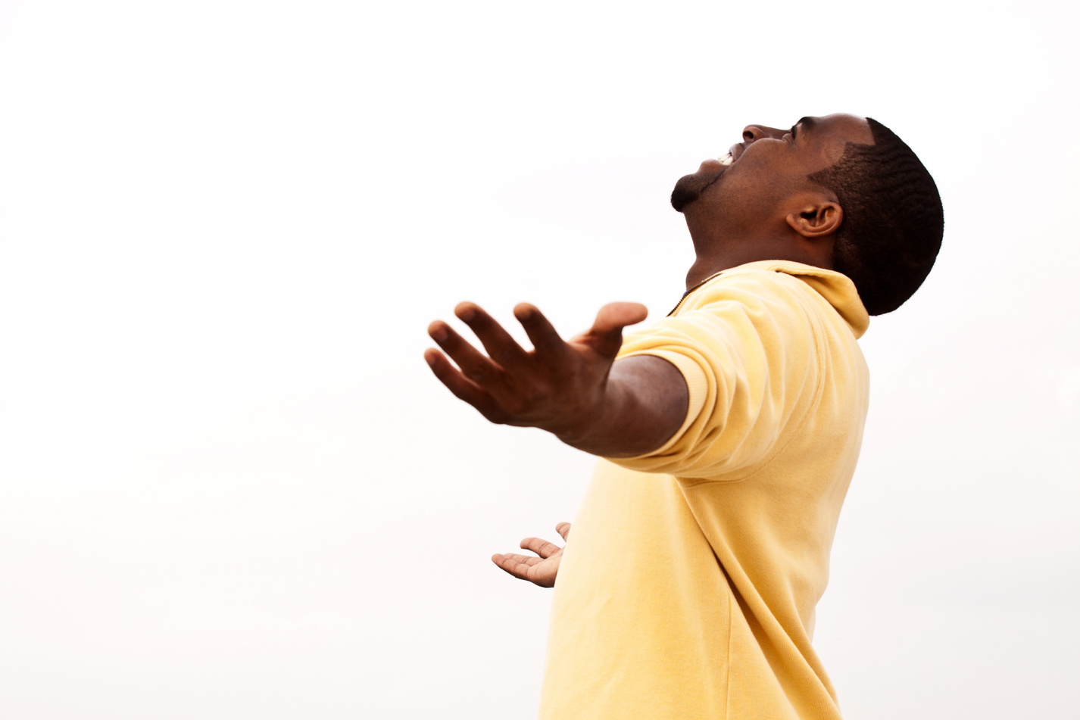

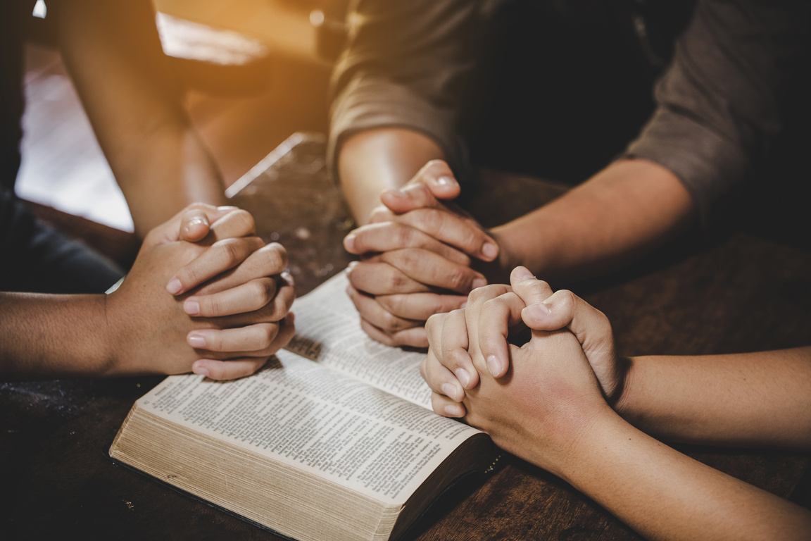
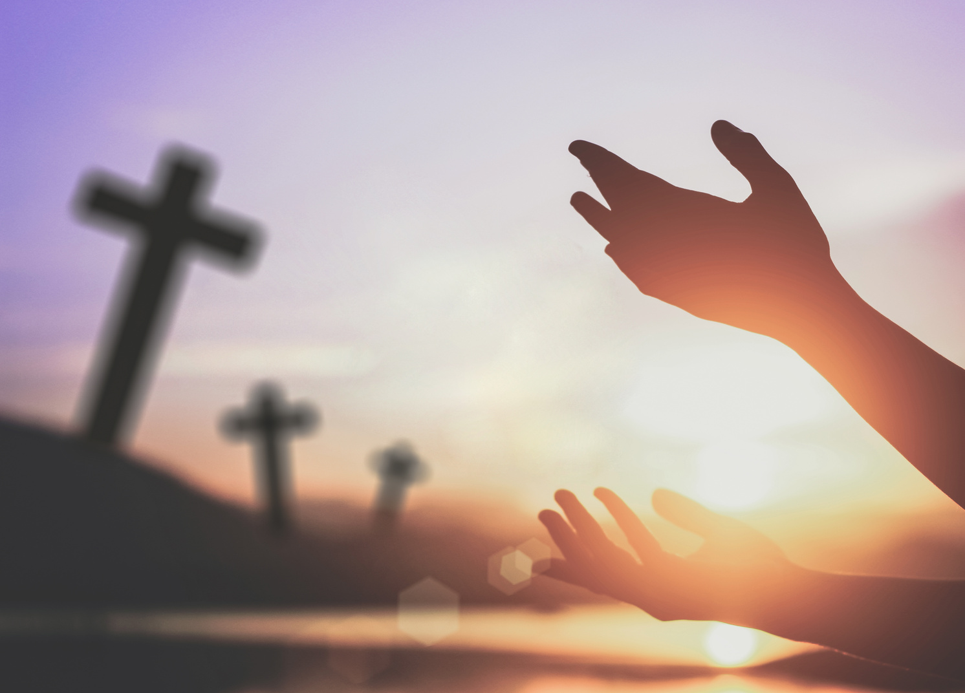
LECCIÓN DE REPASO
¡Ya sabemos lo que tenemos que hacer!
DOMINGO
LUNES
MARTES
MIERCOLES
JUEVES
JUSTO, MISERICORDIOSO Y COMPLETO
A LOS OJOS DE DIOS
NOSOTROS VS. LA GLORIA DE DIOS
UNA ESCENA MODERNA
LA HISTORIA SE REPITE

Slide 3
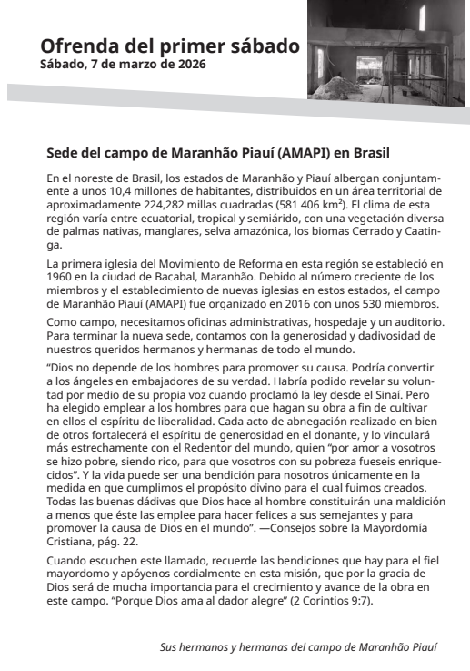
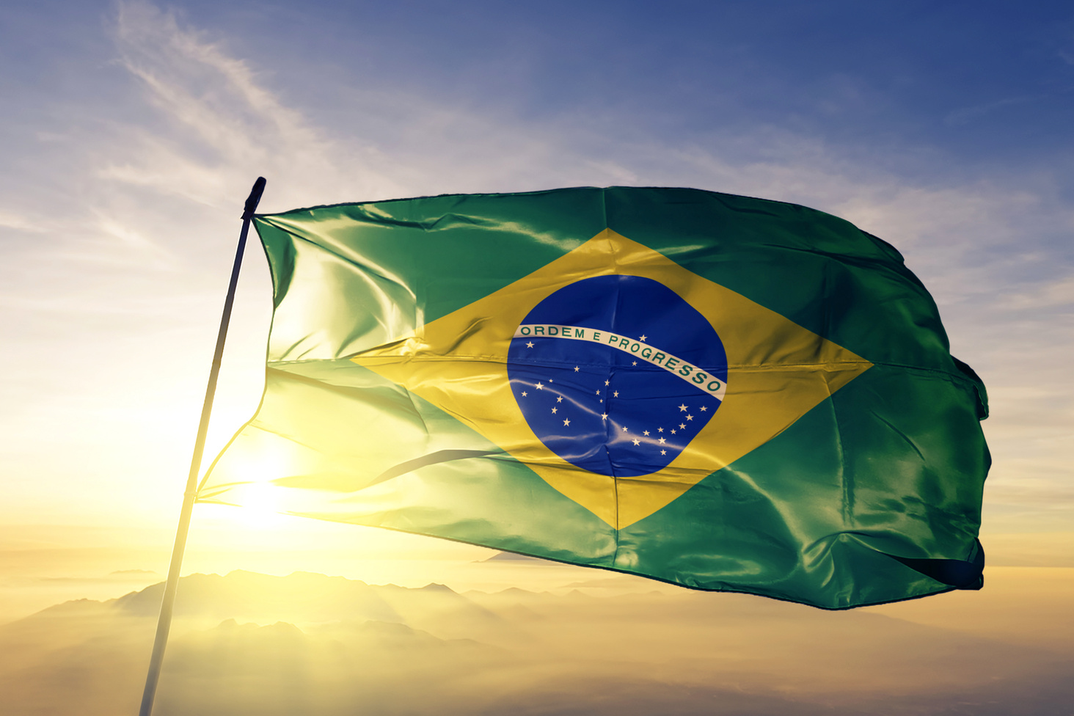

Slide 4
LECCIÓN 10
REVERENCIA POR EL
OMNIPOTENTE

Slide 5
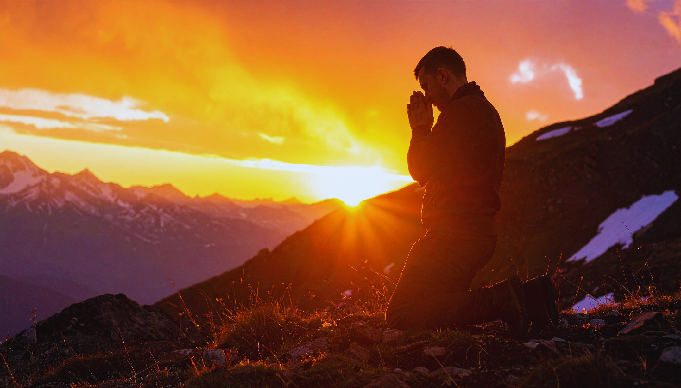

DOMINGO
LA GRAN PREGUNTA
a. ¿Qué expresó el profeta Habacuc en su oración inicial a Dios? Habacuc 1:1–4.

Slide 6
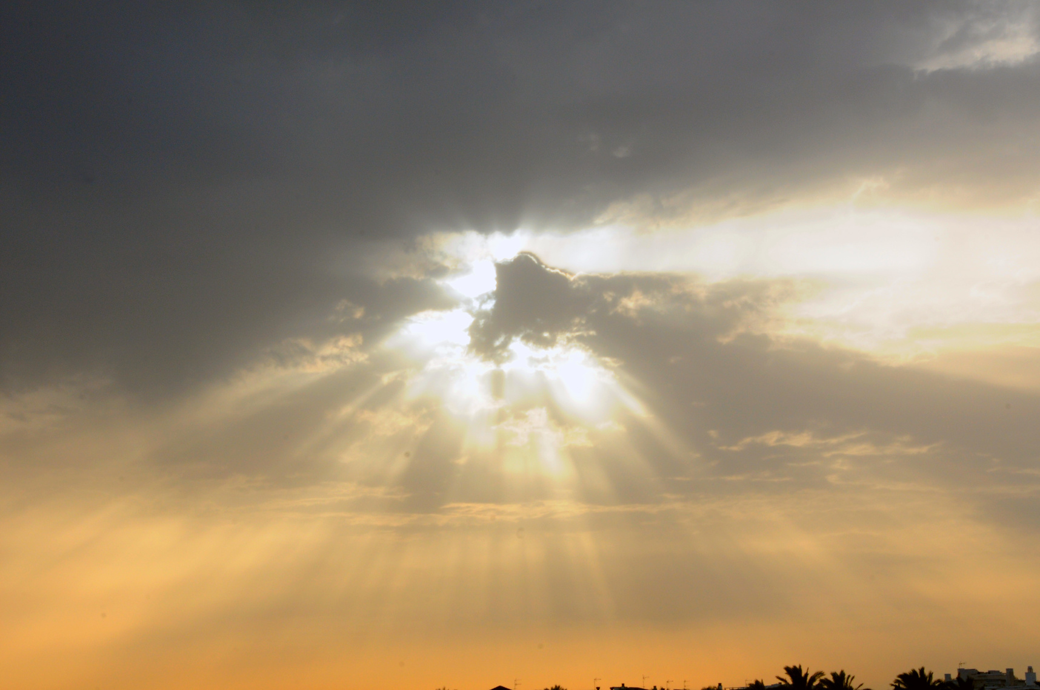
DOMINGO
b. ¿Cómo respondió el Señor? Habacuc 1:6–11.

Slide 7
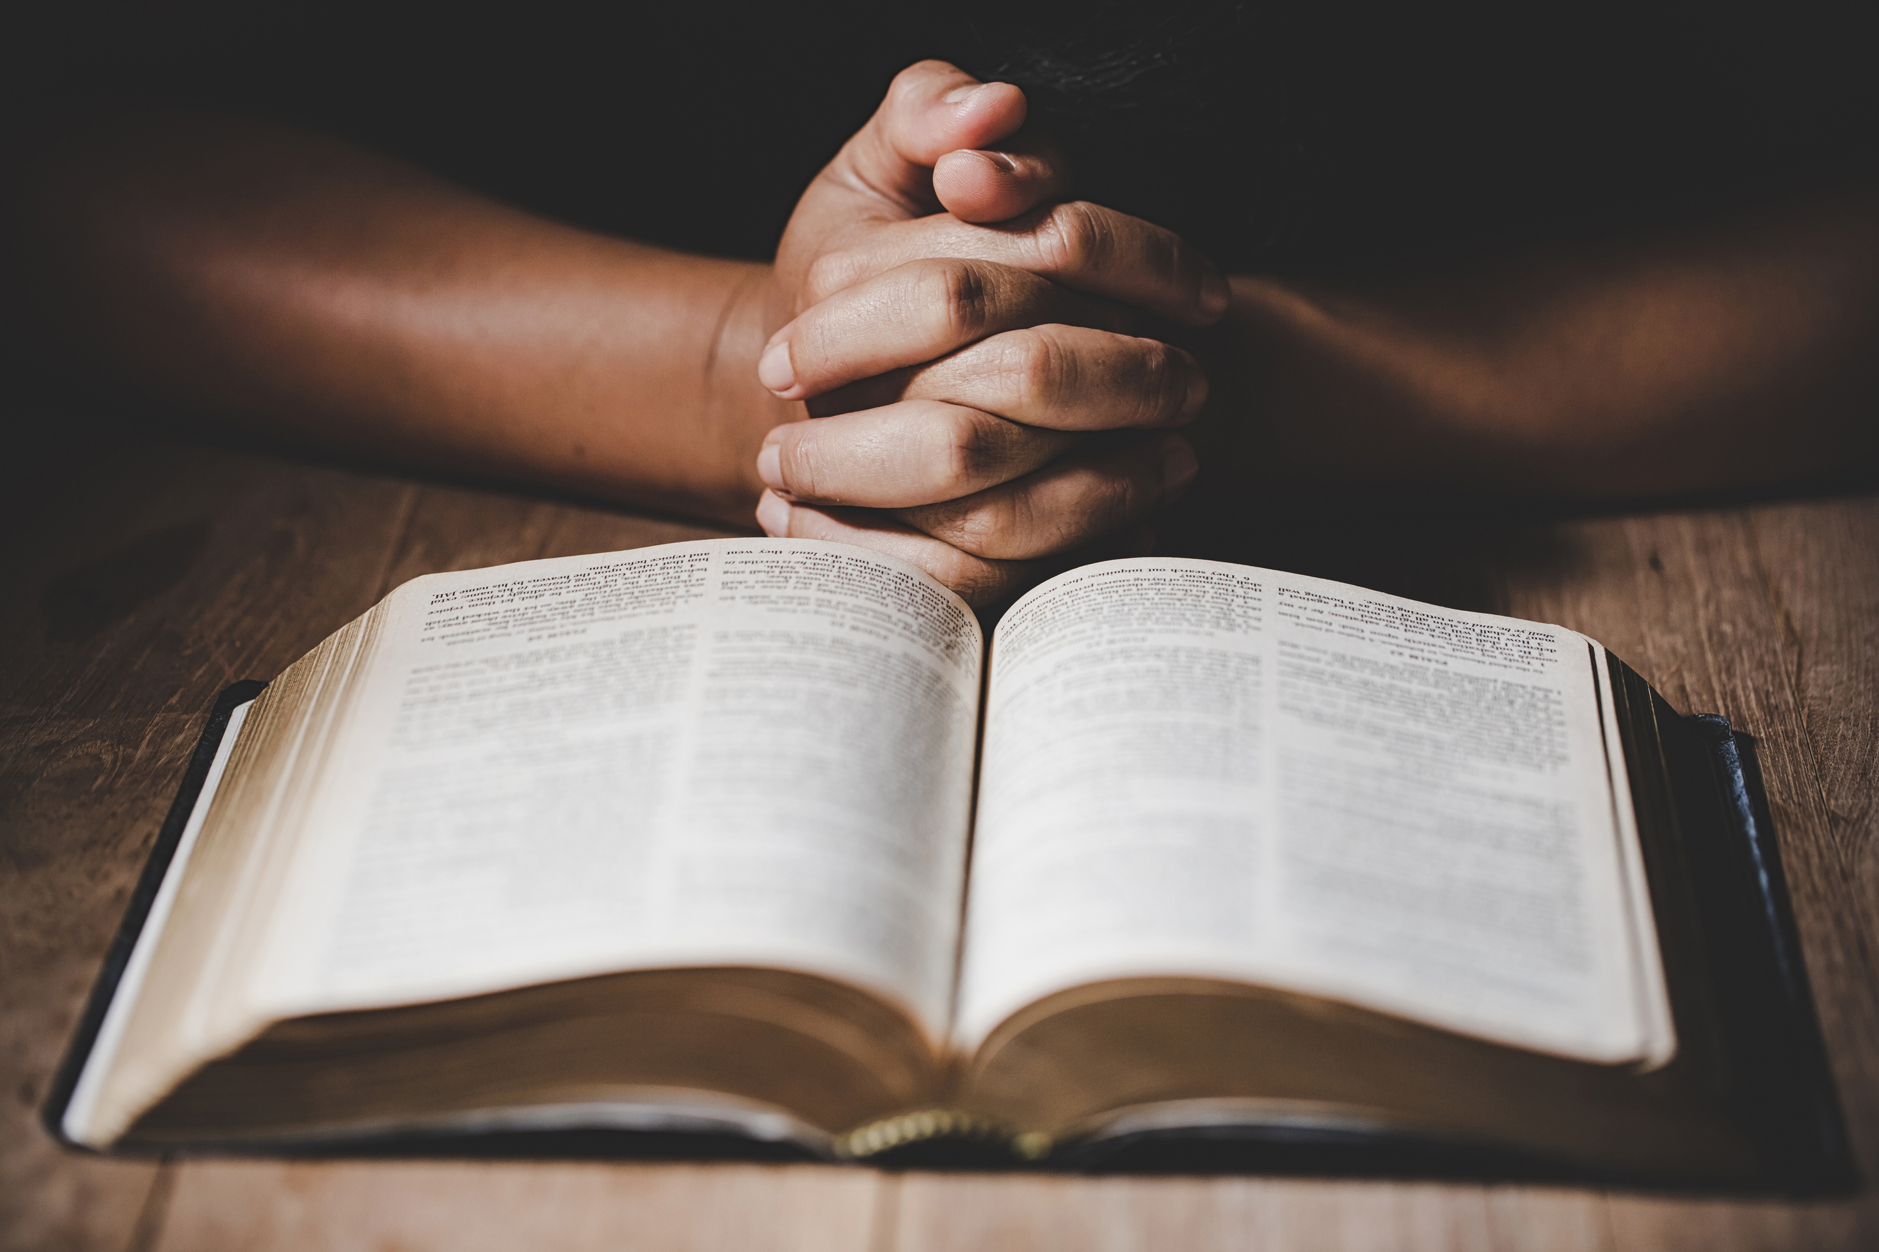
LUNES
PACIENCIA EN LA DEMORA
a. ¿Por qué deseaba Habacuc aceptar el plan de Dios? Habacuc 1:12–13

Slide 8

b. ¿Qué lección dada al profeta fue altamente aplicada a la experiencia de los pioneros Adventistas? Habacuc 2:1–4.
LUNES

Slide 9

MARTES
VIVIENDO EN LA PRESENCIA DE DIOS
a. ¿Como Habacuc 2:4 ha fortalecido a los creyentes en cada generación? Romanos 1:16, 17.

Slide 10
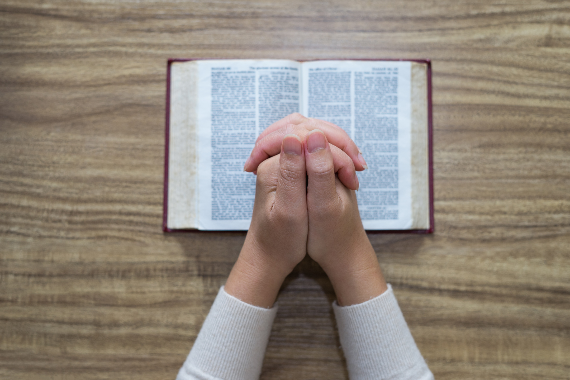
MARTES
b. Al ser tentados a dudar o a caer en la presunción, ¿qué debemos tener en mente siempre? Lamentaciones 3:25, 26; Habacuc 2:20

Slide 11

MIERCOLES
AL ARRECIAR LAS PRUEBAS...
a. ¿Qué oración ferviente de Habacuc deberíamos repetir hoy? Habacuc 3:2.

Slide 12
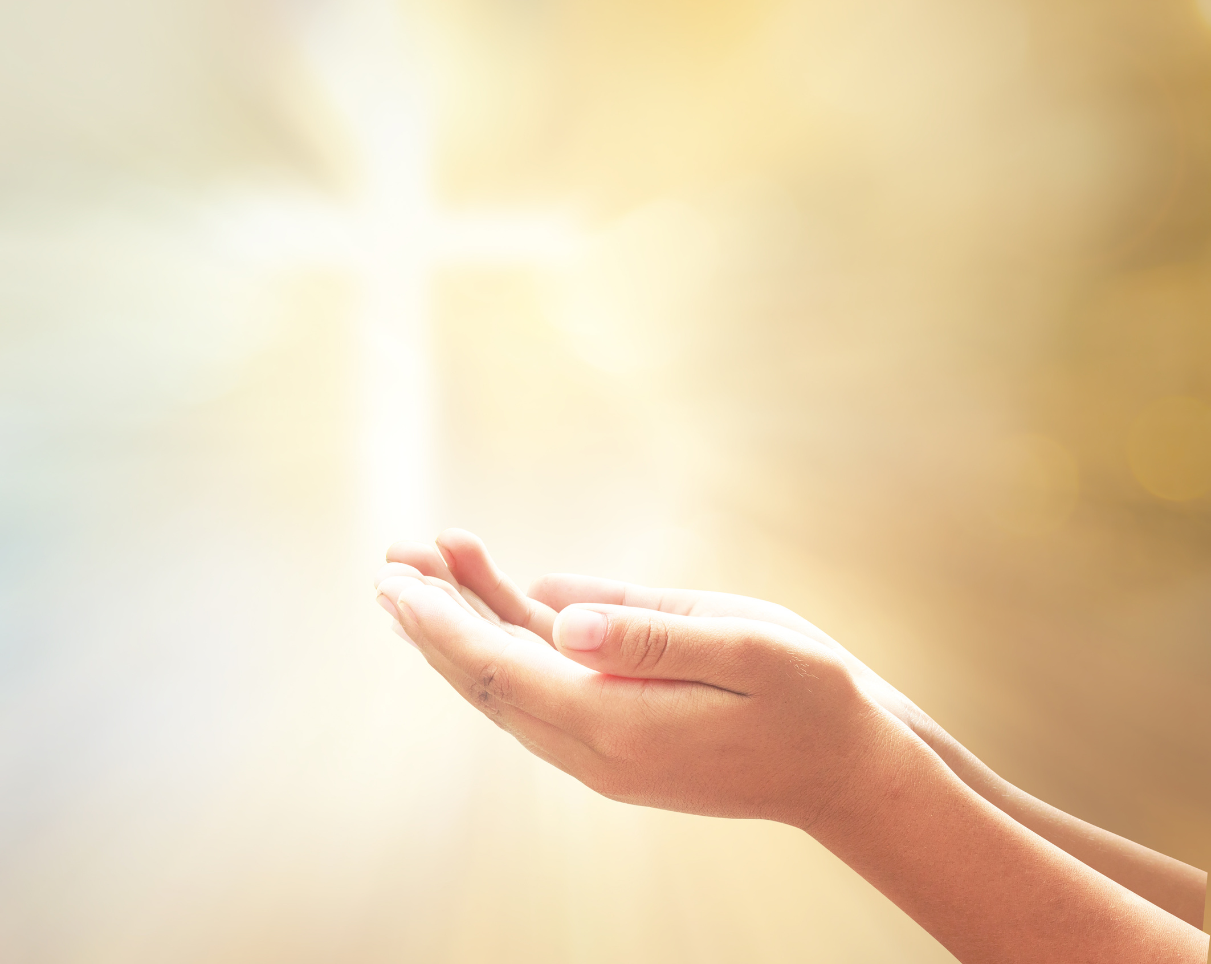
MIERCOLES
b. Aún frente a serias pruebas y dificultades, ¿qué debería caracterizar consistentemente nuestra fe, y por qué? Habacuc 3:17–19; Filipenses 2:14–15.

Slide 13
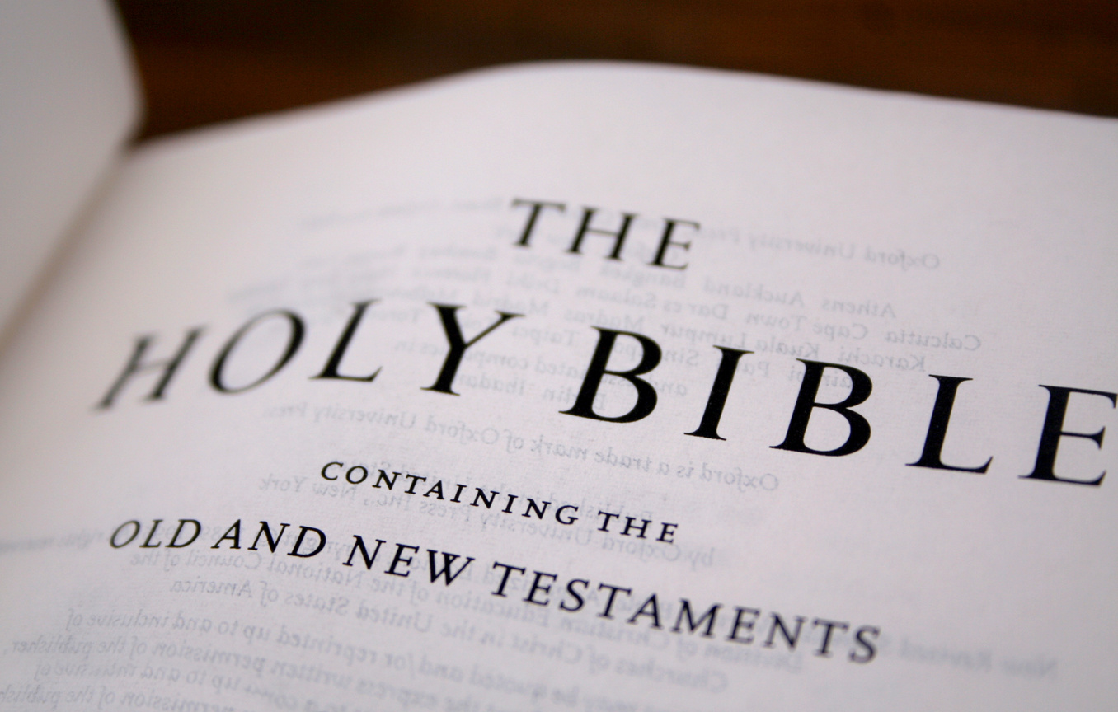
MIERCOLES
c. ¿Qué otro profeta fue llamado durante el mismo período para dar mensajes también relevantes para nuestro tiempo? Sofonías 1:1.

Slide 14

JUEVES
UNA TRAMPA TRÁGICA Y SÚTIL
a. ¿Qué aleccionador mensaje desvela la realidad de la ira de Dios contra el culto falso y con quienes lo promueven? Sofonías 1:2–6.

Slide 15
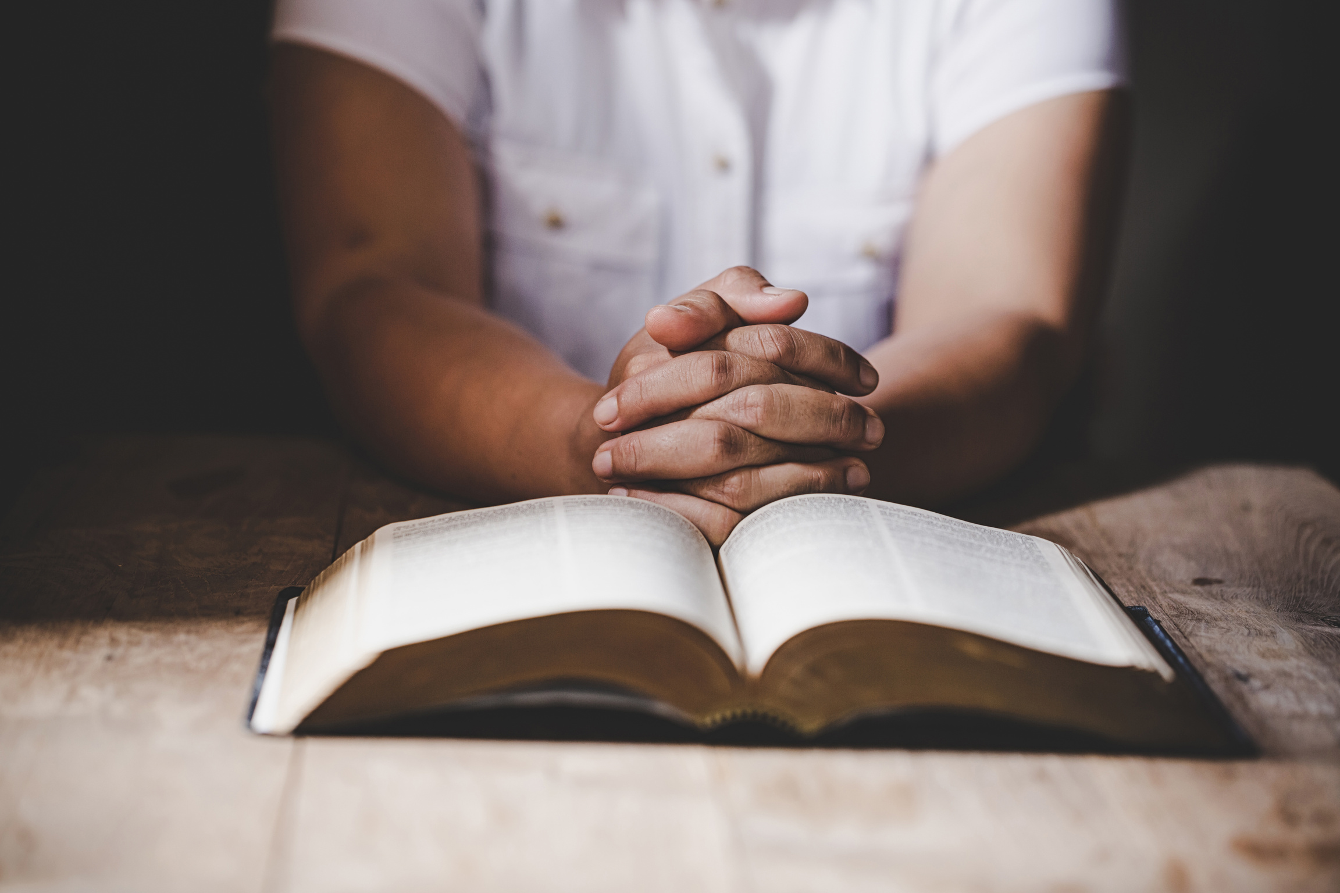
JUEVES
b. Mientras uno puede presumir seguir a Dios, ¿qué actitudes revelan grave rebelión oculta en el corazón? Sofonías 1:12–13; Mateo 24:48–51.

Slide 16
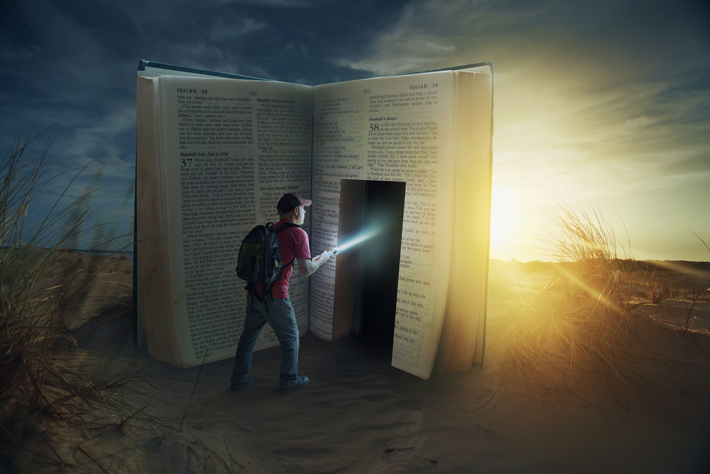
MINUTOS
MISIONEROS

